Slide 1
Projektas “Skaitmeninio ugdymo turinio kūrimas ir diegimas” Užsienio kalbų bendrųjų programų atnaujinimo darbų pristatymas
2020-07-16 Parengė: Dr. Evelina Jaleniauskienė

Slide 2
Turinys:
Atnaujinti Bendrieji Europos kalbų metmenys – vertė ir nauji aspektai.
Tarpininkavimas / Mediacija – išplėsta / svarbiausia veikla mokant(is) užsienio kalbų.

Slide 3
Esminės kryptys užsienio k. mokymo(si) srityje
Aktyvaus mokymosi akcentavimas vietoj mokymo;
Siekis sukurti prasmingesnio mokymosi aplinkas,
Dėmesys mokymuisi bendradarbiaujant ir grupėje,
Naujų technologinių galimybių išnaudojimas,
Mokymasis ne apie kalbą, o su kalba ir per kalbą!
Papildomi iššūkiai užsienio k. mokytojams /
Ne tik kalbiniai aspektai svarbu!

Slide 4
Užsienio k. mokytojams – svarbi misija
Kalba:
• mokymosi objektas,
• komunikavimo priemonė;
• galimybė įgauti žinių (North, 2018).
+
• būdas tobulėti visapusiškai (Vygotsky, 1978),
kalbos mokymasis svarbus tiek plėtoti komunikacines kalbines, tiek kitas kompetencijas (Europos Taryba, 2001, 2020).

Slide 5
Daugiau integralumo užsienio k. mokymo(si) srityje
Ankstesnis požiūris – dominuoja mokymas apie kalbą.
Kalbos mokymas
Naujesnis požiūris – tai kartu ir visapusiškas besimokančiojo tobulėjimo užtikrinimas.
Kalbos mokymas
Kitų kompetencijų tobulinimas
Naujų technologinių galimybių išnaudojimas
.......

Slide 6
Bendrieji Europos kalbų metmenys –
sena ir nauja versijos (Europos Taryba, 2001,2018/2020)
Pagrindinis dokumentas vieningo užsienio k. mokymo(si), planavimo ir vertinimo užtikrinimui Europoje (Programos atnaujinimui! Parengtas daugiau nei 1300 kalbos specialistų – objektyvumo užtikrinimas!).
Dokumentas svarbus ne tik vertinimui ir kalbos lygių apibūdinimui.
Naudingas skaitinys kiekvienam užsienio k. mokytojui / Galimybė reflektuoti, ką ir kodėl darome, kaip galime daryti geriau.
Common European Framework of Reference for Languages: Learning, teaching, assessment – Companion volume

Slide 7
Atnaujinti Bendrieji Europos kalbų metmenys –
svarbiausi nauji aspektai
Papildyti kalbos mokėjimo lygių deskriptoriai;
Nauja: prieš-A1, +lygiai, C2 deskriptoriai;
Atsiranda sąveika virtualioje erdvėje;
Papildyta / išplėsta tarpininkavimo / mediacijos kalbinė veikla;
Metodinė prieiga – veiksminė prieitis / į veiksmą orientuotas mokymasis ???? (ang. Action-oriented approach).

Slide 8
Realus gyvenimas – kalbinės veiklos ar jų kombinacija
Per siaura užsienio k. mokymo(si) samprata - tai tik 4 esminių gebėjimų (skaitymo, klausymo, rašymo, kalbėjimo) tobulinimas.
Komunikacija yra integrali užduočių dalis, kuriose besimokantieji įsitraukia šias kalbines veiklas:
supratimą / recepciją,
raišką / produkavimą,
sąveiką / interakciją,
tarpininkavimą / mediaciją,
arba į dviejų ar daugiau kalbinių veiklų kombinaciją (Europos Taryba, 2001).

Slide 9
Kodėl kalbame apie 4 veiklas?
Čia yra tik 4 gebėjimai. Negalime mokinti tik apie kalbą – nedaryti klaidų, taisyklingai ištarti.
Reali komunikacija. Besimokantysis – dalyvis ir socialinis veikėjas.
Šaltinis: Brian North: Mediation & Plurilingualism – The CEFR Companion Volume https://www.youtube.com/watch?v=aVVQE6-FHOw&t=1059s

Slide 10
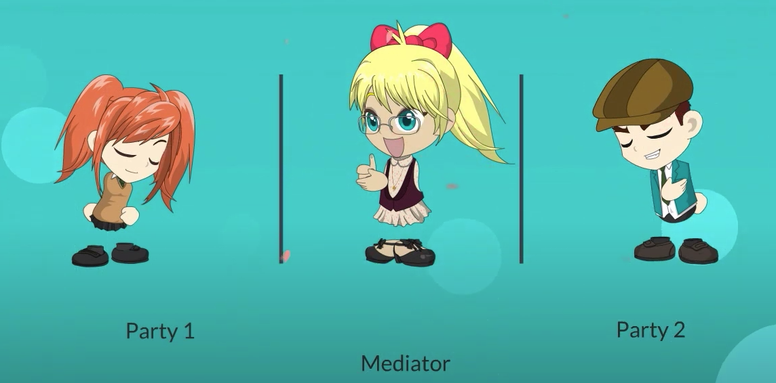
Tarpininkavimas / Mediacija – išplėsta / svarbiausia veikla mokant(is) užsienio k.
Mediacija – įvairiose srityse;
Mediacija – tarpininkauju, padedu suprasti ir bendrauti kitiems („rūpinuosi ne savo kalba“).
Tarpininkavimas / mediacija – teksto (raštu, žodžiu, video, nuotraukos ir kt.) supratimo bei bendravimo proceso palengvinimas kitiems žmonėms, kai jie dėl kokių nors priežasčių nesupranta vienas kito ir negali bendrauti tiesiogiai.
Pav.: kalba skirtingomis kalbomis / jų kalbos mokėjimo lygis yra nevienodas / per sudėtingas tekstas / žino mažiau / egzistuoja kultūriniai skirtumai).
Kodėl svarbu? - klasės vis daugiau daugiakultūrinės, daugiakalbės / šiuolaikinės mokymosi teorijos akcentuoja bendradarbiavimą, mokymąsi vieni su kitais ir vieni iš kitų / mediacija kyla iš sociokultūrinės, sociokonstruktyvistinių teorijų / Vygotskio požiūris – visas mokymasis vyksta iš išorės į vidų (tu sužinai, išmoksti veikdamas kartu su kitais tam tikroje socialinėje aplinkoje ir tada internalizuoji tai kaip individas).
Šaltinis: https://www.youtube.com/watch?v=sW430VNc0yQ

Slide 11
Tarpininkavimas / Mediacija
Teksto mediacija – jo perfrazavimas, interpretavimas, perteikimas kitu būdu ir kt., užima svarbią vietą kasdieninėje komunikacijoje.
Ta pačia kalba (kurios mokomasi) arba kita kalba (net ir pasitelkiant gimtąją kalbą).
Raštu ar žodžiu.
Mediacija apima ir recepciją, ir produkavimą, ir sąveiką.
(Europos Taryba, 2020, p. 34)

Slide 12
Tarpininkavimas / Mediacija
Teksto (sakytinio, rašytinio, grafinio, vaizdinio ir kt.) mediacija
Tikslinės / konkrečios informacijos atranka ir jos perteikimas / Grafikuose pateiktų duomenų paaiškinimas / Detalus teksto analizavimas ir apdorojimas (pav., santrauka) / Rašytinio teksto vertimas / Pranešimų, paskaitų, susitikimų ir pan. konspektavimas / Reakcija į kūrybinį tekstą / Kūrybinių tekstų analizavimas ir vertinimas (įskaitant grožinę literatūrą).
Bendradarbiavimas grupėje ar jai vadovavimas kuriant naujas idėjas ir bendrą supratimą
Bendradarbiavimas siekiant sukurti pozityvią atmosferą / Bendradarbiavimas kuriant naujas idėjas ir bendrą supratimą / Sąveikos / bendravimo valdymas / Konceptualaus pokalbio skatinimas.
Bendravimo proceso mediacija
Bendravimas daugiakultūrinėje aplinkoje / Neformalioje aplinkoje (su draugais ar kolegomis) / Probleminėse situacijose ar esant nesutarimams.
Tarpininkavimo / Mediacijos strategijos
Naujų idėjų paaiškinimo: Susiejimas su jau turimomis žiniomis (jų aktyvavimas, ryšių parodymas, pavyzdžių pateikimas) / Kalbos adaptavimas (perfrazavimas, pateikimo variantų kaitaliojimas, techninės terminologijos paaiškinimas) / Sudėtingos informacijos suskirstymas (į žingsnius, punktus, pagrindinius dalykus).
Teksto supaprastinimo: Sudėtingo teksto papildymas (pakartojimas, perfrazavimas, stiliaus pakeitimas, pavyzdžių įterpimas) / Teksto sutrumpinimas (pagrindinių minčių pabraukimas, pasikartojimų ar neesminių minčių pašalinimas).

Slide 13
Tarpininkavimas / Mediacija – B1 lygio pavyzdžiai
Pranešimų, paskaitų, susitikimų ir pan. konspektavimas
Tikslinės/konkrečios informacijos atranka ir jos perteikimas žodžiu
Bendradarbiavimas siekiant sukurti pozityvią atmosferą
Parengia paskaitos užrašus, kai jos tema yra jiems artima, ji skaitoma aiškiai bei yra gerai struktūruota. Užrašo esmines mintis, kai paskaitos tema yra pažįstama, artikuliuojama aiškiai bei pateikiama nesudėtinga kalba.
Perteikia žodžiu skelbimų ir žinučių turinį, kai tariama aiškiai ir normaliu greičiu. Taip pat pasako instrukcijas ar nuorodas, kai jos artikuliuojamos aiškiai. Žodžiu perteikia informaciją, kurią randa įvairiuose informaciniuose tekstuose (pav., lankstinukuose, skelbimuose, laiškuose ar elektroniniuose laiškuose).
Bendradarbiauja atliekant bendrą užduotį (pav., siūlo ir vertina pasiūlymus, klausia, ar kiti sutinka, pasiūlo alternatyvas). Bendradarbiauja klausdami ir atsakydami tiesioginius klausimus. Diskusijos metu paprastais žodžiais suformuluoja užduotį ir kviečia kitus dalinti savo patirtimi, žinojimu bei reikšti savo požiūrius.

Slide 14
Tarpininkavimas / Mediacija – pavyzdžiai
KONCENTRAI PASIEKIMAI | 5–6 kl. A2 | 7–8 kl. B1.1
4.1.2. Grafikuose pateiktų duomenų paaiškinimas | Analizuoja ir žodžiu apibūdina paprastą ir su kasdieninėmis temomis susijusią vaizdinę informaciją (pav., orų žemėlapį ar nesudėtingą diagramą). Tai gali būti daroma su pauzėmis, ne visiškai teisingai pradedant ar dažnai performuluojant mintis. | Interpretuoja ir apibūdina žodžiu detalią informaciją, pateiktą jų domėjimosi sritis atitinkančiuose grafikuose. Taip pat apibūdina pokyčius paprastose diagramose. Leksinės galimybės dar kartais gali būti ribotos, taip pat netikslus minčių formulavimas. Interpretuoja ir raštu aprašo pokyčius matomus paprastose diagramose papildytose tekstu, taip pat pateikia daugiau detalių apie juos, kai naudojasi žodynu ar kitais šaltiniais.
4.1.3. Detalus teksto analizavimas ir apdorojimas (pav., santrauka) | Parodo ženklais ar apibūdina žodžiu esmines mintis, kai jos yra pateikiamos nesudėtinguose TV ar radijo naujienose, tariamos lėtai ir aiškiai bei yra susijusios su kasdieninėmis temomis. Paprastais sakiniais perteikia informaciją iš trumpų, nesudėtingų, aiškiai struktūruotų bei papildytų iliustracijomis ar lentelėmis tekstų. Kalbėdami gali naudotis papildomais gestais, piešiniais ar kitų kalbų žodžiais / ženklais. Išvardija raštu informaciją, kuri pateikta trumpuose, nesudėtinguose bei su jiems pažįstamomis temomis susijusiuose tekstuose. Parašo raktinius žodžius, frazes ar trumpus sakinius iš trumpų tekstų. Gali nukopijuoti tokius tekstus spausdintinėmis ar rašytinėmis raidėmis. | Pateikia santrauką žodžiu aiškių ir gerai struktūruotų jiems artimų tekstų, nors žodžių stoka dar gali kelti sunkumų. Nesudėtinga kalba žodžiu parengia trumpų interviu, žurnalų straipsnių ar kelionių lankstinukų santraukas. Taip pat perteikia santrauką jiems pažįstamomis temomis girdėtų pokalbių, kai artikuliuojama lėtai, ar ilgesnių įrašų, kuriuos gali paklausyti ar peržiūrėti keletą kartų. Perteikia žodžiu pagrindines mintis ar įvykius iš TV programų, kurių taip pat gali klausyti keletą kartų. Pateikia santrauką raštu tekstų, kurie yra jiems pažįstamomis temomis bei artikuliuojami aiškiai. Paprastai perfrazuoja trumpus teksto gabalėlius, naudoja originalius žodžius bei išdėstymą.
4.4.2.Teksto sutrumpinimas (pagrindinių minčių pabraukimas, pasikartojimų pašalinimas ar pan.) | Suranda ir pabraukia ar paryškina pagrindinius sakinius trumpuose ir su kasdieninėms veiklomis susijusiuose tekstuose. | Suranda ir pabraukia ar paryškina esminę informaciją, siekdami ją perduoti kitiems.

Slide 15
Pavyzdys: integrali mediacijos veiklų užduotis
Video A
Video B
I etapas: Recepcija + Teksto mediacija (užrašų darymas)
Mokinys A: Peržiūrėk video A ir užsirašyk esmines mintis.
Mokinys B: Peržiūrėk video B ir užsirašyk esmines mintis
II etapas: Interakcija (dialogas) + Teksto mediacija (video įraše esančių minčių perteikimas)
Papasakok faktus ir paaiškink nuomonę, kurią girdėjai savo klausytame video įraše. Išklausyk to pačio apie draugo klausytą video. Stabdyk pasakojimą norėdamas papildomai paklausti, pasitikslinti, ar gerai supranti, norėdamas sužinoti daugiau detalių.
III etapas: Diskusija + Naujų idėjų ir bendro supratimo mediacija
Prisijunkite prie kitos poros, kad susidarytų 4 mokinių grupelė. Aptarkite abu video įrašus. Suformuluokite: 1) kokių veiksmų reikėtų imtis nedelsiant ir 2) kaip mokiniai galėtų prisidėti prie klimatos kaitos sumažinimo.
Šaltinis: Brian North: Mediation & Plurilingualism – The CEFR Companion Volume https://www.youtube.com/watch?v=aVVQE6-FHOw&t=1059s

Slide 16
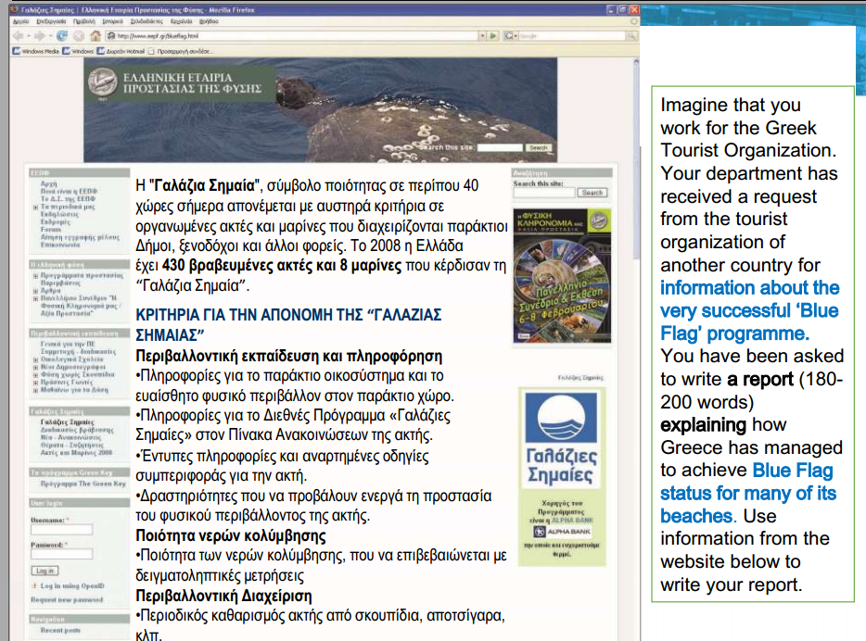
Pavyzdys: egzamino (“State Certificate in Language Proficiency,”) užduotis Graikijoje / Teksto mediacija raštu (iš graikų k. į anglų k.)
“State Certificate in Language Proficiency,” nationally and internationally known as the KPG
Šaltinis: Brian North: Mediation & Plurilingualism – The CEFR Companion Volume https://www.youtube.com/watch?v=aVVQE6-FHOw&t=1059s

Slide 17
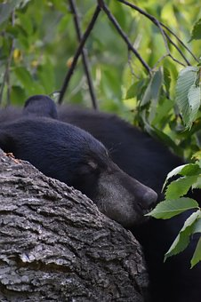
Sėkmės augant ir auginant jaunąją kartą!
Pixabay nuotrauka
Gražios vasaros!

